Slide 1
ОБРАЗОВАТЕЛЬНАЯ ТЕХНОЛОГИЯ
ИСУД
как средство управления
качеством образования
в системе "учитель-ученик"

Slide 2
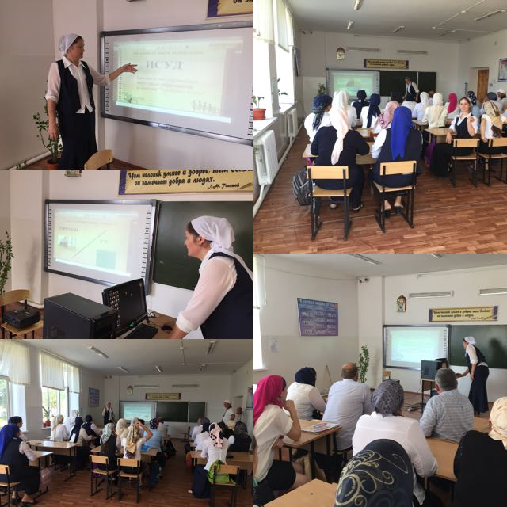

Slide 3
1К экстраверту лучше всего обращаться с риторическими вопросами.
2. Расстояние между собеседниками для дружеской беседы не должно превышать полметра.
3. Задания с ограниченным сроком выполнения лучше всего выполняют те, кто всегда применяет правила.
4. Просить ученика повторить вслух за учителем задание или прочитать текст задания из учебника - это пустая трата времени.
5. Мотивация на результат всегда более эффективна, чем мотивация на деятельность.

Slide 4
Чем компетентностный подход отличается от традиционного, ЗУНовского?
Компетентностный подход:
В результате обучения –
1. Знания, умения, навыки по предмету, соотнесенные с практикой реальной жизни уже в процессе обучения
ЗУНовский
подход:
В результате
обучения –
Знания,
умения,
навыки
по предмету
2. Над- и метапредметные знания, умения, навыки, обеспечивающие качество процессов саморазития, самопознания и самообучения на всю жизнь.
3. Отношение к приобретенным знаниям и к самому процессу их приобретения

Slide 5
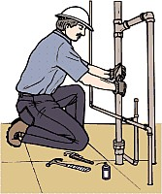
ФГОС
НОВЫЕ ОБРАЗОВАТЕЛЬНЫЕ СТАНДАРТЫ
Р А М О Ч Н Ы Е
3 " Т "
Т
Т
Т

Slide 6

ЗУН
УУД
ПОЗИЦИЯ, ОТНОШЕНИЕ
РЕЗУЛЬТАТЫ
пространство
реализации
профессиональной
компетентности
учителя
СТРУКТУРА
ПРОГРАММ
УСЛОВИЯ

Slide 7


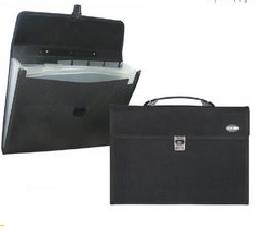
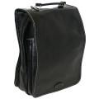


умею
знаю
хочу
могу
?

Slide 9
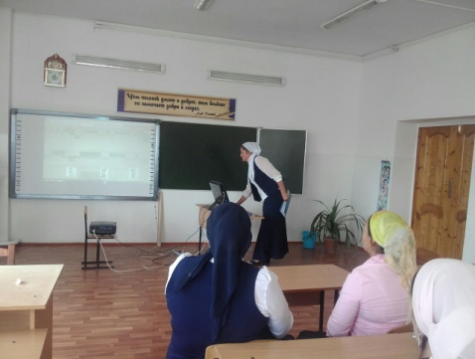
Педагогическая технология -
это система совместной деятельности учителя и ученика,
гарантирующая достижение определенных результатов при соблюдении описанных условий
и способная не терять эффективность при переносе в другую педагогическую реальность.

Slide 10


Три стадии развития технологического
подхода
Стохастическая - проектирование
вероятностных алгоритмов
управления деятельностью учеников:
«Если у тебя такие ученики,
такие цели и такие ресурсы,
то делай так…»
Алгоритмическая - Проектирование
детальных жестко детерминированных
алгоритмов деятельности учителя и учеников:
« Делай всегда так…»
Эмпирическая - Обобщение опыта
успешных учителей
на больших массивах учеников
за длительное время:
«я делаю так»

Slide 11
Технология
учета и развития
индивидуального стиля
учебной деятельности учащихся
средствами учебного предмета
Как
обучить
каждого
ученика

Slide 12











Разные
ученики, каждый – со своим стилем
учебно-познава-тельной
деятель-ности
Разные
формы учебной работы,
требующие
от ученика использования
разных
учебно-познавательных «инструментов»
Единая матрица

Slide 13
Динамическая структура личности
( по К. Платонову)
Подсистема личности | Структура подсистемы | Соотношение биологического и социального | Виды развития и формирования
Направленность
личности
Интересы, идеалы, мотивы, желания иерархия ценностей
Практически нет биологического
Воспитание
хочу
Знания, умения, навыки, привычки
Гораздо больше социального, чем биологического
Опыт
Обучение
знаю, умею
Особенности психических процессов
Воля, чувства, ощущения, эмоции, память, внимание, ведущий канал восприятия информации, доминирование полушарий
Гораздо больше биологического,
чем социального
Упражнения
могу
Биопсихические свойства
Возрастные особенности,
половые различия, темперамент
Практически нет социального
Тренировка

Slide 14
Структура учебно-познавательных ресурсов ребенка
психол
воспитание
обучение
хочу
знаю
Уровень и вектор интересов,
иерархия ценностей
Отметка-обученность
сам
совм
могу
умею
Уровень развития
памяти, внимания,
мышления и др.
Уровень развития
навыков и умений
тренировка
обучение
биол
упражнения

Slide 15
Структура учебного успеха ученика
хочу
знаю
о б у ч а е м о с т ь
могу
умею

Slide 16
Циклограмма мониторинга
сент | янв | фев март | май
АК Обученность Обучаемость ОУУН ПС-Ф | обученность, обучаемость | ОУУН ПС-Ф | обученность, обучаемость

Slide 18
В системе «воспитатель, учитель - ученик»:
Обученность, измеряемая отметкой по предмету,
определяет характер педагогической помощи
для данного ребенка по данному предмету;
Обучаемость ученика определяет для воспитателя или учителя
уровень педагогической помощи;
Уровень развития общеучебных навыков
определяет для воспитателя или учителя
выбор форм и приемов учебной деятельности ученика
комфортных для него, или развивающих недостаточно сформированные навыки.
Особенности психических процессов и психофизиологии,
уровень развития мотивационно-волевой сферы
определяет для воспитателя и учителя формы заданий,
комфортные – создающие ситуацию успеха, или тренирующих эти внутренние ресурсы ученика

Slide 19
Мониторинг результативности учебного процесса
Класс 6А Учитель Галеева Н.Л. Предмет Естествознание Уч. год 2003/2004
+
+
+
+
+
+
Учащиеся | Обученность |  |  |  |  |  | Обучаемость |  | ОУУН (мыслит.) |  |  |  |  | ОУУН
 | АК | .1ч | 2ч | 3ч | 4ч | Год. | сент | март | ан | син | ср | лог | выв | Смысл. чтение | Уст речь | Работа с инф | Сам. Вып. зада | раб в груп | Навык сам контр
Баньковская Лена | 5 | 5 | 5 | 5 | 5 | 5 | III | III | + | + | + | + | + | 2- 2 | 1 -1,5 | 2 - 2 | 1 - 2 | 1 - 1,5 | 2 -2
Баранов Валера | 4 | 4 | 3 | 4 | 4 | 4 | II | II | + | + - | + | + | - | 1 -1,5 | 1 -2 | 2 - 2 | 1 - 1,5 | 1 - 1,5 | 1 - 1
Николаев Петя | 3 | 3 | 4 | 4 | 4 | 4 | I | II | + | + | + | + - | - | 1 -1,5 | 1 - 1,5 | 1 -2 | 1 - 2 | 2 - 2 | 1 - 1,5
Мершин Лева | 5 | 5 | 5 | 5 | 5 | 5 | III | III | + | + | + | + | + | 2- 2 | 2 - 2 | 2 - 2 | 2 - 2 | 1 - 1,5 | 2 - 2
Рыжов Егор | 2 | 3 | 3 | 3 | 3 | 3 | I | I | + | - | + - | + - | - | - 1 | - 0,5 | 1 - 1 | 1 - 1 | - - | - -
Итого (динамика) | СОУ 60 | 67, 2 | 67. 2 | 72.8 | 72.8 | 72.8 | I - 2 II - 1 III - 3 | I - 1 II - 2 III - 3 |  |  |  |  |  | 60% | 60% | 60% | 60% | 60% | 20%

Slide 20




публикации автора по этой теме

Slide 21
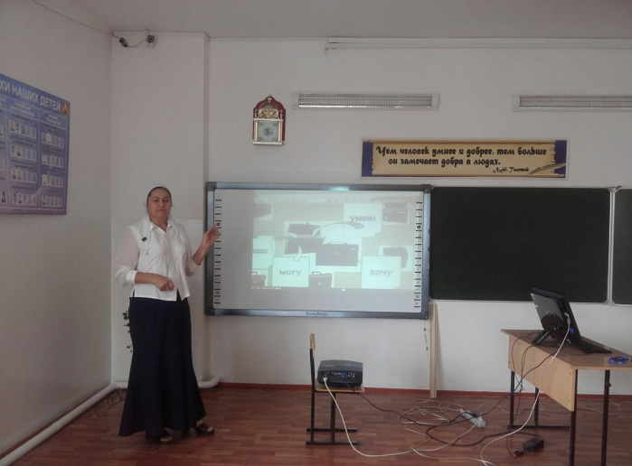
3 ч.
1. Провожу педагогический анализ, заполняю матрицу
2 ч.
2. Провожу занятие с классом – сравниваем результаты анализа и самоанализа, выбираем развивающие виды и формы работы для каждого
1 ч.
3. Выписываю для себя самые западающие параметры у каждого ученика – для подготовки к урокам
2 ч.
4. Определяю для себя – как мотивировать каждого

Slide 22


ФИ | 1 | 2 | 3 | 4 | 5 | 6 | 7 | 8 | 9 | 10 | 11 | 12 | 13 | 14 | 15 | 16 | 17 | 18 | 19 | 20 | 21 | 22 | 23 | 24 | 25 | 26 | дух
Р | 4 | III |  |  |  |  |  |  | х | Р | А | х |  |  | х |  |  |  |  |  | х |  |  |  | х |  | соц
 |  | II | х | х | х | х | х | х |  | П | В |  | х | х |  | х | х | х |  | х |  | х | х | х |  | х | поз
 |  | I |  |  |  |  |  |  |  | Л | К |  |  |  |  |  |  |  | х |  |  |  |  |  |  |  | баз
ФИ | 1 | 2 | 3 | 4 | 5 | 6 | 7 | 8 | 9 | 10 | 11 | 12 | 13 | 14 | 15 | 16 | 17 | 18 | 19 | 20 | 21 | 22 | 23 | 24 | 25 | 26 | дух
Д | 4 | III |  |  | х | х |  |  |  | Р | А | х | х |  | х |  |  |  | х |  | х | х |  |  |  |  | соц
 |  | II | х | х |  |  | х | х | х | П | В |  |  | х |  | х | х | х |  | х |  |  | х | х | х | х | поз
 |  | I |  |  |  |  |  |  |  | Л | К |  |  |  |  |  |  |  |  |  |  |  |  |  |  |  | баз

Slide 23
ТЕОРИЯ
МНОЖЕСТВЕННОСТИ ИНТЕЛЛЕКТА
( ТМИ )
Говарда Гарднера
1. Интеллект нельзя измерить в лабораторных условиях тестами
2. Категорически нельзя объяснять на основе тестов расовые, национальные и религиозные различия.
З. Интеллект МНОЖЕСТВЕНЕН.
4.Интеллект ДИНАМИЧЕН.

Slide 24
Интеллект (по Гарднеру )
это неординарная способность к:
нестандартному решению проблем;
- генерированию новых проблем и идей;
- созданию продукта или оказанию услуг,
которые
обладают ценностью В ДАННОЙ КУЛЬТУРЕ

Slide 25
Тип (направление развития)
интеллекта
1. Вербально-лингвистический
2. Логико-математический
3.Визуально-пространственный
4. Моторно- двигательный
5. Музыкально – ритмический
6. Межличностной
7. Внутриличностной

Slide 26
За что отвечает :
Логико-математический
Внутриличностной
Способность к самоанализу на уровне чувств, эмоций; развитая интуиция; анализ реальности, активная рефлексия; СИСТЕМНОЕ восприятие объектов и явлений;
Способность к МЕТАПОЗНАНИЮ
Научное мышление, индуктивные и дедуктивные умозаключения, логическое мышление, оперирование абстрактными символами, числами, раскрытие закономерностей, причинно - следственных связей, соотношения частей и целого
Моторно- двигательный
Творческое выражение эмоций, силы, красоты,
с использованием пластики мышц и тела в целом;
любые материализованные действия, в которых участвуют руки
Музыкально – ритмический
Способность к распознаванию и использованию голоса и ритма, чувство звука и тональности, развитие музыкального слуха

Slide 27

Визуально-пространственный
Образное мышление, творческое воображение
Межличностной
Развитие коммуникативных способностей, умение работать в команде, общаться с аудиторией, способность к ЭМПАТИИ (сопереживанию)
Вербально-лингвистический
За развитие устной и письменной речи, грамотность, поэтический дар, сочинительство и… ЮМОР

Slide 28
Чем развивается
1.Заданиями на смекалку, занимательными задачами, логическими играми и головоломками; софизмами и парадоксами
2.Рисованием, лепкой, моделированием в пространстве; заданиями на активное воображение; мысленными экспериментами;
использованием наглядных средств
3.Пением, музицированием, разучиванием ритмических памяток;
природными звуками
4.Работой в команде, взаимообучением, созданием ситуаций взаимопомощи
5.Ролевыми играми, драматизацией,
танцами, физкультурой, спортом; развитием любых языков тела; развитием моторики рук трудовыми навыками
6.Все приемы развития навыков саморегуляции, самоконтроля, самооценки; целенаправленное развитие навыков системного мышления; развитием интуиции
7.Любой работой с устным и письменным текстом, сочинениями

Slide 29
Динамическая модель множественности интеллекта

Slide 30
Л-М
Внутр
Вер-Л
Л-М
В-Пр
Внутр
Вер-Л
Меж
Муз-Рит
М-Дв
В-Пр
Меж
Муз-Рит
М-Дв

Slide 31




Эрик Эриксон и этапы развития человека.
0т рождения до года, младенчество
Ось параметра «доверие или недоверие к окружающему миру»
От года до трех лет
Ось параметра «самостоятельность
или нерешительность»
Возраст четырех-пяти лет
Ось параметра «предприимчивость
или чувство вины»
Возраст 6-12 лет
Ось параметра
«умелость и неполноценность»
Возраст 12-13 до 19-20 лет
Ось параметра
« самоидентификация личности
и путаница ролей»

Slide 32
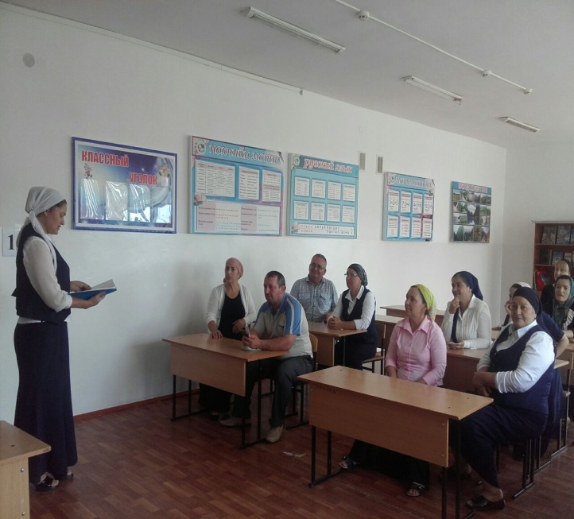
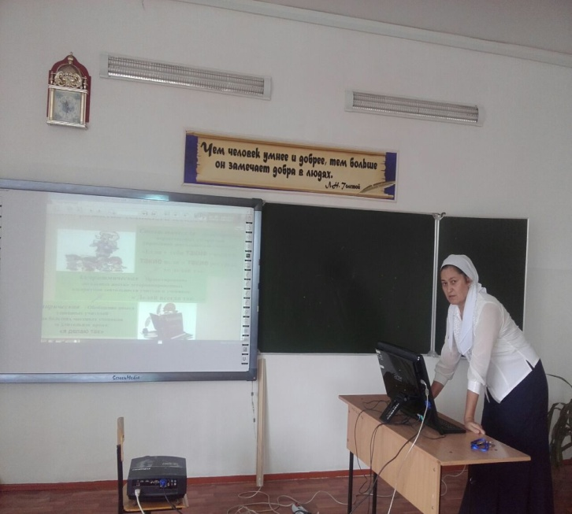
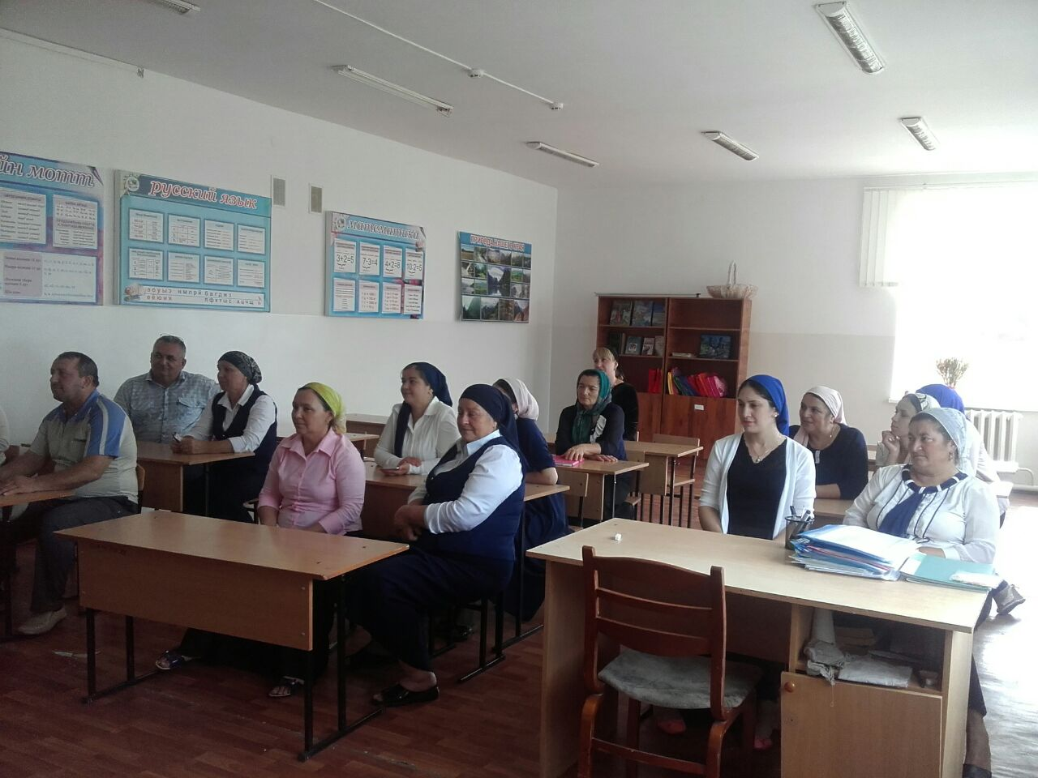
Возраст 65 и до конца
Ось параметра «экоинтеграция или отчаяние»
Возраст 26- 60-64 года
Ось параметра «продуктивность или инертность»
Возраст 20 -25 лет
Ось параметра « интимность или изолированность»

Slide 33
+
1
3
5-6
12
19-20
25
-

Slide 34

Психофизиологические
особенности
учащегося
«МОГУ»

Slide 35
У человека мозг в норме состоит из двух полушарий,
соединенных специальной структурой,
называемой «мозолистым телом».
2. Эти полушария работают по очереди,
не одновременно, работа одного полушария
подавляет действие другого.
3. Каждое полушарие «специализируется»
на определенных видах деятельности.
4. У каждого человека есть наследственные отличия,
из-за которых одно из полушарий может включаться
на доли секунды раньше другого,
определяя первую реакцию
на анализируемый сигнал.

Slide 36
5. Если раньше включается левое полушарие,
и, следовательно, подавляется работа правого полушария,
человек реагирует на пришедшую информацию
как аналитик, разбирая эту информацию на составные части.
6. Если сначала включается правое полушарие,
подавляется работа левого полушария, и человек
испытывает ощущения, оцениваемые интуитивно,
без осознанного анализа.
7. Левое полушарие помнит слова, формулы, символы,
правое - образы и чувства.
8. Проводником сигналов – запросов
от одного полушария к другому
является мозолистое тело.

Slide 37
Способность человека «включать» и «действовать»
каждым из полушарий,
несомненно, определяется генетически,
но, как практически каждый
наследственный признак,
эта способность наследуется
как диапазон возможностей.
Ширина этого диапазона
зависит от наследственности,
но какова будет
реализация на практике
этого признака,
зависит в данном случае
от тренировки деятельности
каждого из мозговых полушарий

Slide 38
Специфика «правополушарного» мышления
может быть описана
как готовность к целостному схватыванию,
к одномоментному восприятию многих предметов
и явлений мира в целом.
С «левополушарным» мышлением связана,
по мнению подавляющего большинство исследователей,
способность к последовательному, дихотомическому,
ступенчатому познанию.
Правое полушарие как бы «содержит» целостный образ мира,
не названный словами,
а левое полушарие позволяет нам назвать мир,
но только по отдельным частям.

Slide 39


Slide 40
«Мысль изреченная есть ложь» -
мыслеобраз (ПР)
при переводе в слова (ЛЕВ)
обязательно теряет что-то,
как в любом случае перевода
с одного языка на другой.

Slide 41
Мотивационный этап
Прав
Лев
Гештальт (образы)
Контекст
Связь информации
с реальностью,
практикой
Творческие задания
Эксперименты
Музыкальный фон
Речевой и музыкальный
ритм
Детали
Технологии
Абстрактный линейный
стиль изложения информации
Неоднократное повторение
учебного материала
Тишина на уроке
условия
Завоевание авторитета
Престижность положения
в коллективе
Установление новых
контактов
Социальная значимость
деятельности
Стремление
к самостоятельности
Глубина знаний
Высокая потребность
в умственной деятельности
Потребность
в образовании
векторы

Slide 42
Операциональный этап
Прав
Лев
Целостное
Внимательны к интонациям
Предпочитают ощущения,
кинестетический
канал восприятия
Есть визуалы
восприятие
Дискретное
Смысловая
сторона речи
аудиалы, визуалы
переработка
Последовательная
Медленная
Быстрая
Иногда – мгновенная
память
Словесно-логическая
Часто – «механическая»
Наглядно-образная
Смысловая

Slide 43
прав
лев
Этап диагностики и коррекции знаний
Характерные ошибки
Не всегда контролируют
правильность речи
Допускают
смысловые пропуски
Ударные гласные
Ошибки в словарных словах
Пропуски букв, описки
Имена собственные
пишут часто со строчной буквы
Высокий самоконтроль
правильности речи
Замена
одних согласных другими
Падежные окончания
Написание лишних букв
Пропуск мягкого знака
Безударная
гласная в корне
Методы проверки
Решение задач
Выбор
готового варианта
ответа из нескольких
Устный опрос
Вопросы
«развернутого» типа

Slide 44
Память
как ресурс учебного успеха ученика.
Запоминание
Непроизвольное –
«хочу запомнить»
Произвольное-
«надо запомнить»
Механическое
запоминание:
Осмысленное
запоминание:
Практически не доступно ученикам
с ярко выраженным доминированием
правого полушария

Slide 45
Условия успешного запоминания.
Установка на запоминание.
Активность и максимальная самостоятельность
моей собственной деятельности при изучении нового
материала.
3. Смысловая группировка материала (опорные
конспекты, схемы, интеллект-карты, системы понятий).
4. Учет моих особенностей восприятия и переработки
материала при запоминании.
5. Обучаться мнемоническим техникам.

Slide 46
Внимание
как ресурс учебного успеха ученика.
Послепроизвольное
внимание
Произвольное внимание,
вызванное усилием воли
Непроизвольное
внимание

Slide 47
Объем внимания – то количество объектов, которые
человек может охватить вниманием
с одинаковой ясностью ( у детей обычно 1- 2;
у подростков 2-3, у юношей 4-5).
Распределение внимания – одновременное внимание к двум
или нескольким объектам при наблюдении за ними
или выполнении действий с ними
(слушать – смотреть, писать – анализировать услышанное и др.)
Концентрация внимания – сила сосредоточения
на деятельности. Измеряется силой постороннего
раздражителя, способного отвлечь. Если
любой шепот отвлекает – концентрация низкая.
Устойчивость внимания – время, в течение которого
сохраняется концентрированное внимание. Наиболее устойчиво
послепроизвольное внимание.

Slide 48
Переключение внимания – способность легко и быстро
перейти от одного вида деятельности к другому,
изменить цели деятельности.
Ярко проявляются
индивидуальные особенности темперамента:
  Флегматики переключаются медленнее;
  Меланхолики теряются;
  Холерики готовы переключиться,
  при этом готовы бросить незаконченную работу;
  Успешнее всех переключаются сангвиники.

Slide 49


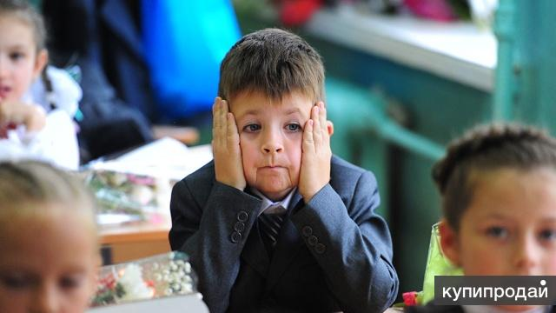
Ви з у а л
А У Д И А Л
К И Н Е С Т Е Т И К
МОДАЛЬНОСТИ

Slide 50
В какой модальности
чаще всего приходится работать
учащимся на уроках разных предметов
?
?
?
?
?
?

Slide 51


Управление
р а з в и т и е м
универсальных учебных действий
ученика
средствами учебного предмета

Slide 52
Структура учебного успеха ученика
дух
воспитание
обучение
хочу
знаю
Уровень и вектор
отметка
сам
совм
могу
умею
уровень
уровень
тренировка
обучение
биол
упражнения

Slide 53
П о з н а в а т е л ь н ы е У У Д
Восприятие информации
Навык смыслового чтения
Наблюдение
Информация через ощущения
Поиск информации
Умение пользоваться справочной литературой;
Реферирование по заданной теме;
Навык поиска информации с помощью технических средств( ТV, ПК)
Библиографическая грамотность
Сворачивание информации
Построение графиков
Построение схем
Построение систем понятий
Создание опорного конспекта
Разворачивание информации
Рассказ по схеме
Нахождение закономерностей по таблице
Рассказ по опорному конспекту

Slide 54
П о з н а в а т е л ь н ы е У У Д
1.Умение выделять главное | Подчеркивать при чтении карандашом главные мысли. Задания типа «Перевод с русского на русский»
2.Умение логически мыслить | Создавать и решать развивающие задания по теме: развивающие каноны, словесные пропорции и т.д.
3.Умение сопоставлять | Сравнивать объекты по выделенным характеристикам
4.Умение сравнивать | Выделять характеристики для сравнения самостоятельно и сравнивать объекты, процессы, теории и т.д.
5.Умение обобщать | Давать названия отдельным частям текста, создавать задания типа «назови одним словом», Систематизировать разные термины и понятия , давать названия группам терминов

Slide 55
П о з н а в а т е л ь н ы е У У Д
3.6.Умение устанавливать аналогии | Приводить примеры аналогий из других областей знания
3.7.Умение классифицировать и систематизировать | Создавать картотеки систем терминов и понятий; сворачивать в системы понятий или в интеллект - карты термины одной темы
3.8.Умение действовать по алгоритму | Выполнять задания по образцу: решать задачи, описывать объекты и процессы
3.9.Умение рационально запоминать | Знать способы запоминания, наиболее успешные для собственного ИСУД

Slide 56
Регулятивные УУД
Состав умений и навыков | Формы учебной работы, развивающие данные навыки
1.Умение ставить учебную задачу | Самостоятельно планировать этапы деятельности в начале изучения темы
2.Умение планировать свою деятельность | Составлять и использовать алгоритмы по различным видам деятельности на каждом этапе; планы на день, неделю, месяц с мониторингом результатов
3.Навык организации рабочего места | Составлять списки необходимого материала для работы; оптимально организовывать учебное место

Slide 57
Регулятивные УУД
1.Навык выбора оптимального способа работы | Уметь выбрать комфортный для себя способ работы; знать свой ИСУД (с 7-8 класса)
2.Умение прогнозировать результаты работы | В начале работы предполагать результат и выводы
3.Навык самоконтроля и самооценки | В конце работы сопоставлять реальный результат с прогнозом, «работать над ошибками»
4.Умение руководить работой группы или быть её участником | Распределять работу между участниками, обеспечить всех необходимыми ресурсами, помогать по ходу работы, проанализировать результат и роль каждого участника Выполнять свою часть работы в соответствии с общей задачей, участвовать в проектной работе

Slide 58

Коммуникативные УУД
1.Владение монологической речью | Готовить доклады, устные развернутые ответы
2.Навык активного слушания | Готовить дома вопросы по параграфу – из текста и к тексту – для использования на уроке
3.Навык ведения диалога | Участвовать активно в учебных беседах, обсуждениях
4.Навык работы в полилоге (дискуссии, обмен мнениями в группе) | Готовиться к дискуссии, участвовать в обсуждениях, коллективных и групповых работах

Slide 59
Структура учебного успеха ученика
хочу
знаю
о б у ч а е м о с т ь
могу
умею

Slide 60
Компетенции учителя, обеспечивающие эффективность использования технологии «ИСУД»
умеет диагностировать
уровень параметров учебного успеха ученика
и «сворачивать» эту информацию в матрицу;
имеет картотеку учебных приемов и заданий,
систематизированных по такой же матрице;
умеет путем сопоставления матрицы «ИСУД» с картотекой
выбрать необходимые для данного ученика
формы работы
на разных этапах учебно-познавательной деятельности.

Slide 61

Спасибо
за внимание!

